Slide 1
進捗報告
5/21(木)
小佐々優人 大田原天翔

Slide 2
卒業研究進捗
・過去3年分の公開されている問題を、カテゴリや解説などの属性を増やし、一つのjsonファイルにまとめた。
・pngの出力や追加した属性をDBに保存するためのPythonコード書き換えを行った。
・基盤となるPython・Jsonファイルは完成した。
（追加する機能によって随時書き換えていく）

Slide 3
現在の課題
今後の分析のために、DBに保存する問題の属性をさらに増やす。
ユーザ視点でUI等の微調整。

Slide 4
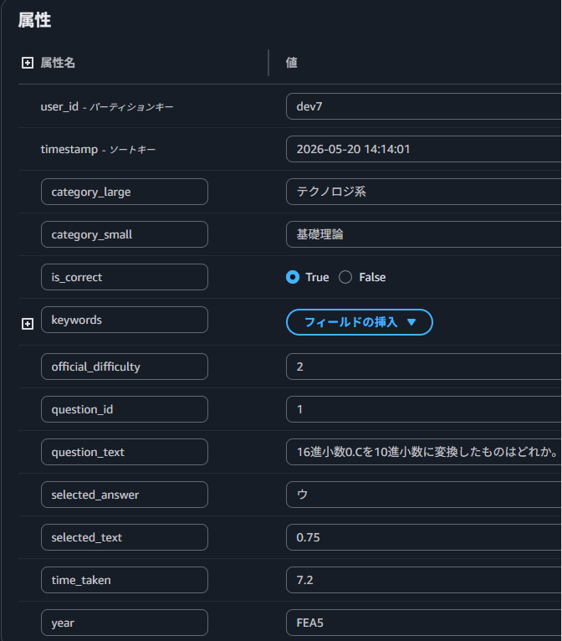
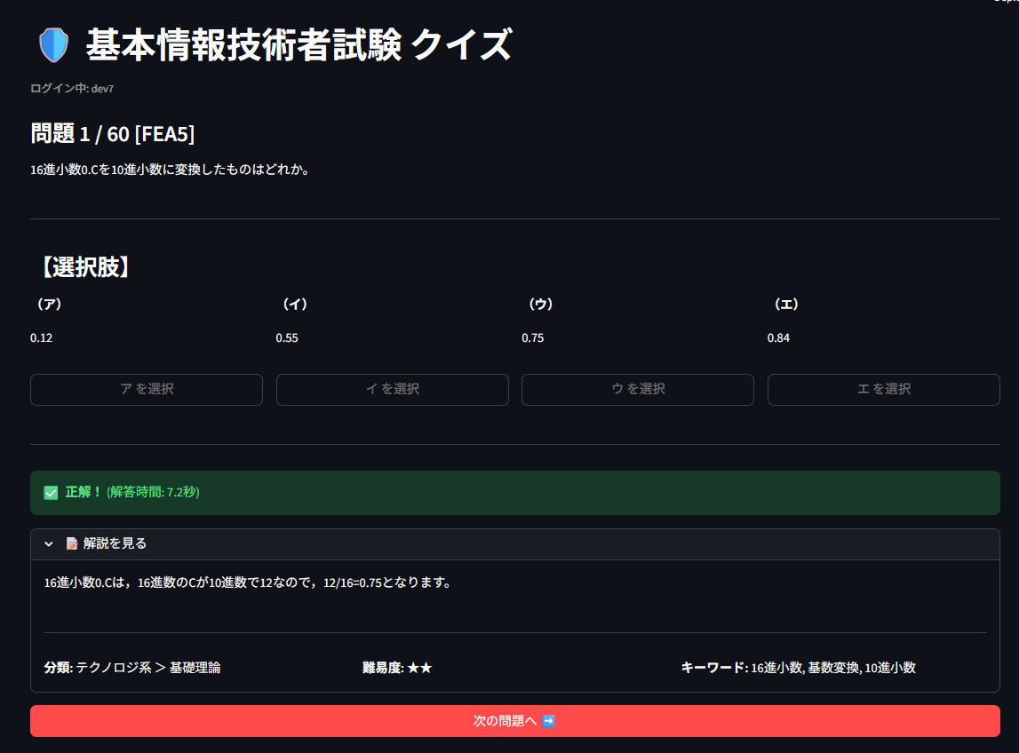
動作画面

Slide 5
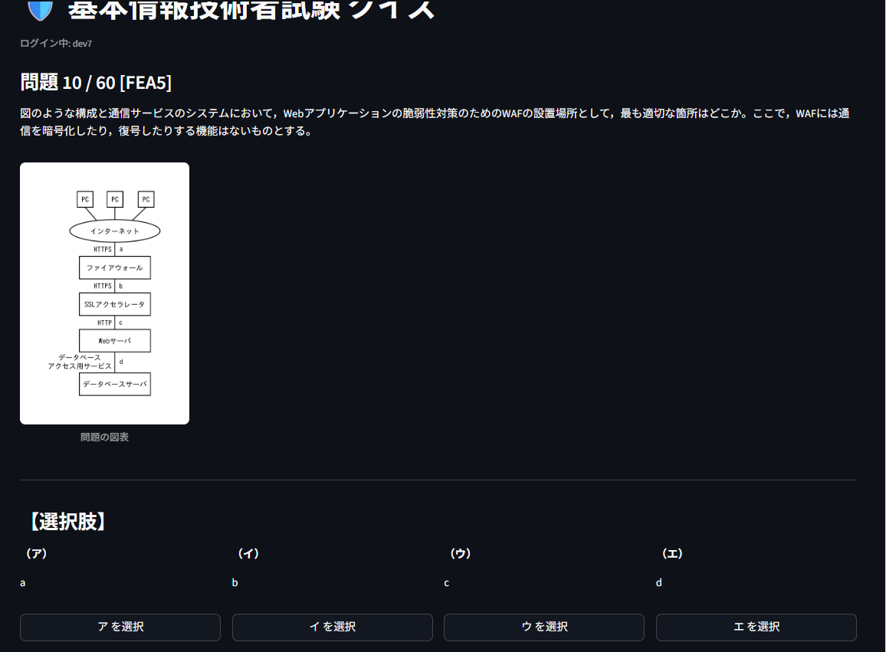
動作画面

Slide 6
来週までの目標
UI等の微調整
分析環境の構築
pandasやplotlyをインストールする。
分析ダッシュボード（読み込んでグラフにするプログラム）を作り始める。

